Slide 1
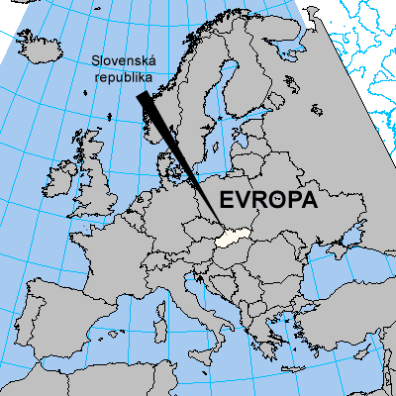
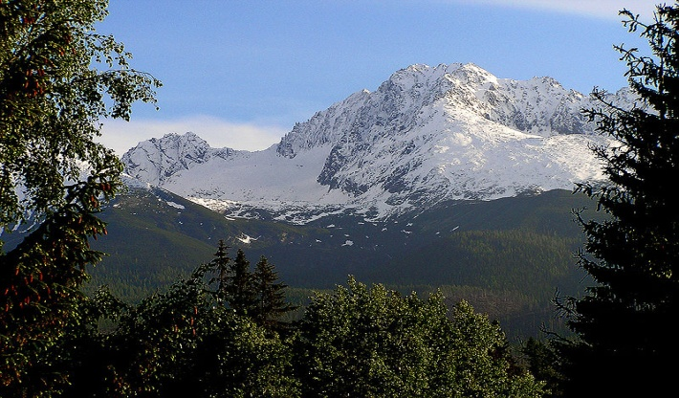
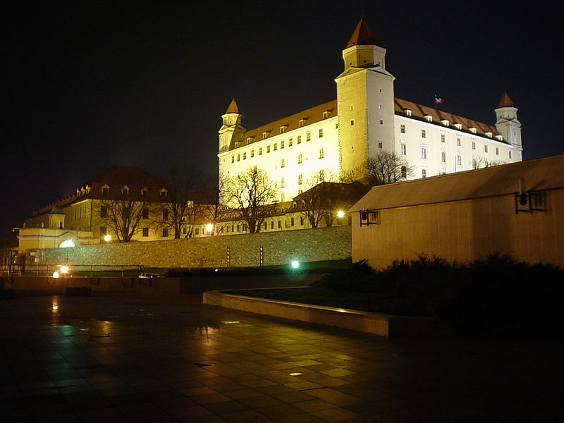
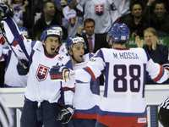
115.1 SLOVENSKO
Elektronická učebnice - I. stupeň Základní škola Děčín VI, Na Stráni 879/2 – příspěvková organizace Svět kolem nás
Autor: Mgr. Hana Kopčanová
Notes:
Víte, kdo způsobuje angínu, chřipku, nebo neštovice?

Slide 2
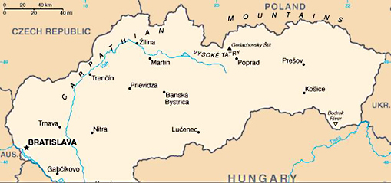
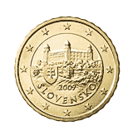
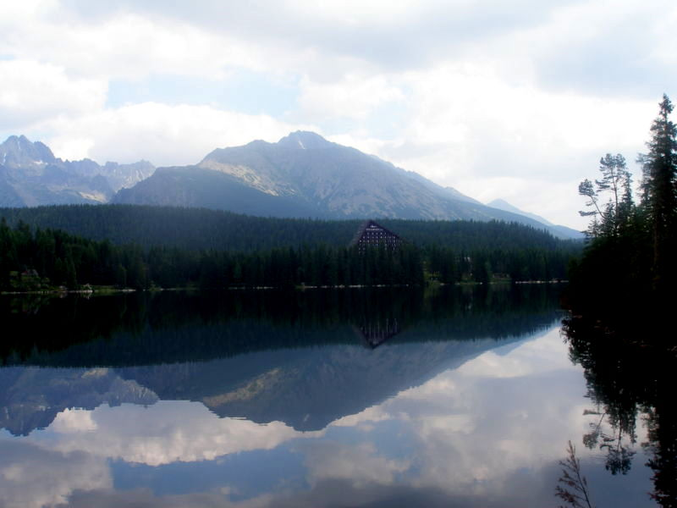
115.2 Co už víš?
Elektronická učebnice - I. stupeň Základní škola Děčín VI, Na Stráni 879/2 – příspěvková organizace Svět kolem nás
Slovensko leží v Evropě.
Slovensko je jedním ze sousedních států ČR.
Česká a Slovenská republika dříve tvořily jeden stát - Československou republiku.
Vlajka Slovenska má tři barvy: červenou, bílou a modrou, uprostřed vlajky je znak.
Slovensko je vnitrozemský stát.
Slovensko je republikou.

Slide 3
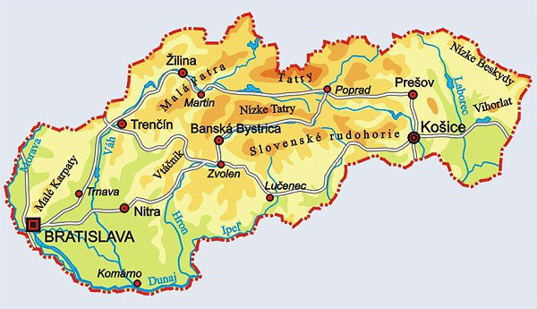
115.3 Jaké si řekneme nové termíny a názvy?
Elektronická učebnice - I. stupeň Základní škola Děčín VI, Na Stráni 879/2 – příspěvková organizace Svět kolem nás
Bratislava - hlavní město Slovenska
Dunaj, Váh - dvě hlavní řeky Slovenska
Tatry, Karpaty - pohoří na Slovensku
Košice, Bánská Bystrica, Trenčín, Prešov - významná města na Slovensku
vnitrozemský stát - stát, který neobklopuje žádné moře

Slide 4
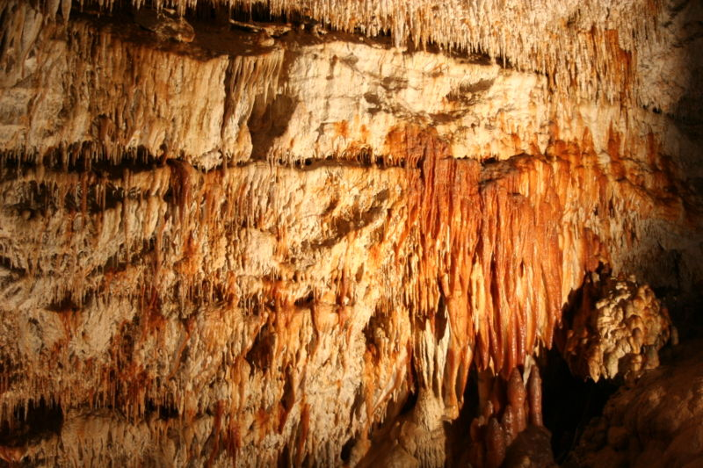
115.4 Co si řekneme nového?
Elektronická učebnice - I. stupeň Základní škola Děčín VI, Na Stráni 879/2 – příspěvková organizace Svět kolem nás
Hlavní město Slovenska je Bratislava, hlavní památkou je Bratislavský hrad.
Úředním jazykem je slovenština.
Na Slovensku žije 5 miliónů obyvatel.
Povrch Slovenska tvoří převážně hory - pohoří Karpaty, v části Karpat nazvané Vysoké Tatry leží i nejvyšší hora Gerlachovský štít. Kolem Dunaje se rozprostírají nížiny.
Jižní částí Slovenska protéká významná evropská řeka Dunaj, nejdelší řekou je však Váh.
Kolem Dunaje se pěstuje kukuřice, obilí, ovoce a zelenina. V horských oblastech je typický chov ovcí.
Slovensko se po 2. světové válce stalo průmyslovým státem. Najdeme zde hutní a chemický průmysl. Slovensko vyniká ve výrobě aut. Významný je také dřevozpracující průmysl.
Slovensko je členem mezinárodních organizací NATO a EU.
krasové jeskyně v Tatrách

Slide 5
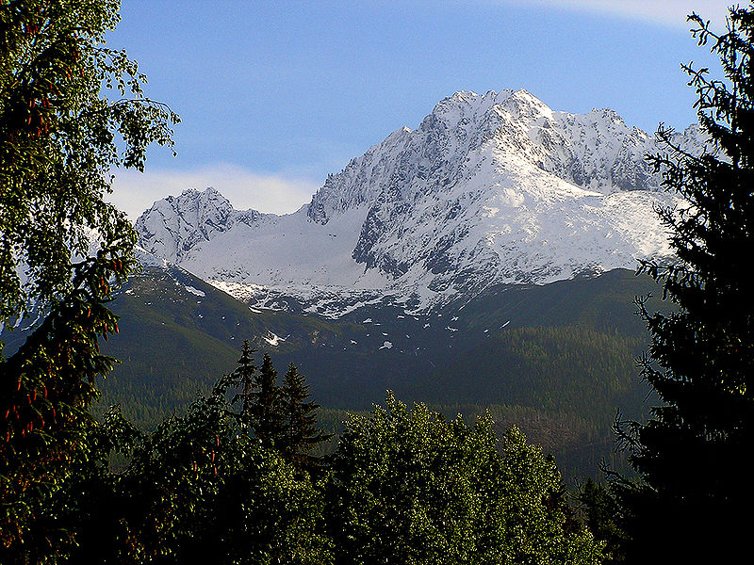
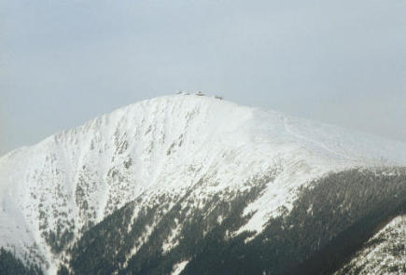
115.5 Procvičení a příklady
Elektronická učebnice - I. stupeň Základní škola Děčín VI, Na Stráni 879/2 – příspěvková organizace Svět kolem nás
Přiřaď správnou zemi, buď Slovensko, nebo ČR, k následujícím obrázkům a pojmům. Slovenské obrázky a pojmy označ modře a pojmy týkající se ČR červeně.
halušky Beskydy Labe Plzeň Nad Tatrou sa blýska Váh Praha
Prešov Kde domov můj? Tatry svíčková Bratislava Košice

Slide 6
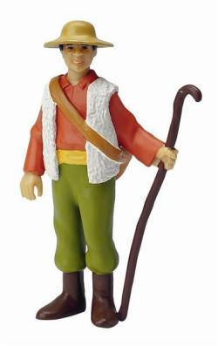
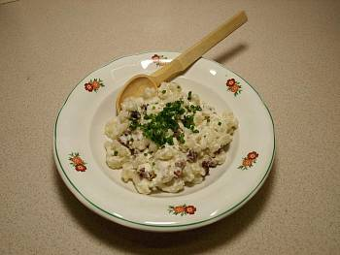
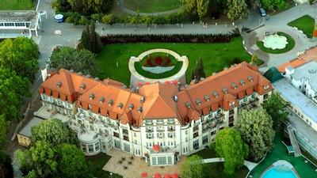
115.6 Něco navíc pro šikovné
Elektronická učebnice - I. stupeň Základní škola Děčín VI, Na Stráni 879/2 – příspěvková organizace Svět kolem nás
Víte, že…?
Díky společné minulosti mají ČR a SR mnoho společných zvyků a podobný jazyk.
Slovensko má spoustu termálních pramenů a tedy spoustu lázeňských měst.
Pro Slovensko jsou typické výrobky z ovčího mléka, jako např. ovčí sýr, brynza, korbáčiky.
Pastýř, který ovce pase, se nazývá bača.
Obdobou našeho Moravského krasu je Slovenský kras v Nízkých Tatrách.
Slováci jsou členy Evropské unie a platí eurem.
Bratislavský hrad má podobu obráceného stolu.
halušky s brynzou
bača
lázně
Piešťany

Slide 7
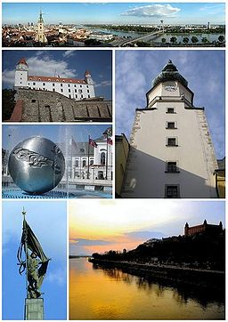
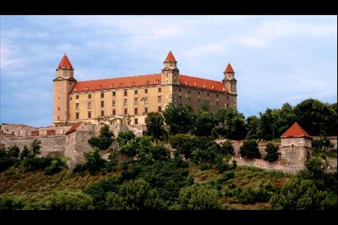
115.7 Bratislava
Elektronická učebnice - I. stupeň Základní škola Děčín VI, Na Stráni 879/2 – příspěvková organizace Svět kolem nás
Bratislava is the capital of Slovakia. Bratislava is the largest city. The population is 500 000. Bratislava is the city of politics, culture and science. There are a lot of museums, galleries, theatres, cinemas, sport´s events etc.
The president of Slovakia lives here.
The famous is the Bratislava castle.
Vocabulary:
Slovakia - Slovensko
capital - hlavní město
population - obyvatelstvo
science - věda
castle - hrad, zámek

Slide 8
115.8 Test znalostí
Elektronická učebnice - I. stupeň Základní škola Děčín VI, Na Stráni 879/2 – příspěvková organizace Svět kolem nás
Jak se jmenuje nejdelší řeka Slovenska? Dunaj Hron Váh Labe | Kde se nachází Slovenský kras? v Nízkých Tatrách ve Vysokých Tatrách v Bratislavě v Košicích
Hlavním městem Slovenska je: Váh Bratislava Prešov Košice | Jak se jmenuje nejvyšší hora Slovenska? Sněžník Štrbské pleso Sněžka Gerlachovský štít
Správné odpovědi:
c
b
a
d
Test na známku

Slide 9
115.9 Použité zdroje, citace
Elektronická učebnice - I. stupeň Základní škola Děčín VI, Na Stráni 879/2 – příspěvková organizace Svět kolem nás
Místo, kde žijeme, I. Smolová, Z. Szczyrba, učebnice pro 4. a 5. ročník ZŠ, nakladatelství Prodos
Vlastivěda 5- Česká republika jako součást Evropy, P. Chalupa, V. Štiková, učebnice pro 5. ročník ZŠ, nakladatelství Nová Škola
http://www.slovenskoweb.cz/wp-content/gallery/bratislava/bratislava-7.jpg
http://www.karpaty.net/mapy/slovensko.jpg
http://www.luko2.com/images/info_slovensko.gif
http://mapasveta.info/evropa/images/slovakia_sm_2008.gif
http://www.spamag.cz/wp-content/uploads/2011/10/128758-original1-joyxp.jpg
http://mm.denik.cz/62/54/halusky_251010_01_denik_clanek_solo.jpg
http://www.papo.cz/Fotografie/Zbozi/Original/39222.jpg
http://i3.cn.cz/1110190850_snezka.jpg

Slide 10
Elektronická učebnice - I. stupeň Základní škola Děčín VI, Na Stráni 879/2 – příspěvková organizace Svět kolem nás
115.10 Anotace
Autor | Mgr. Hana Kopčanová
Období | 02 - 06/2011
Ročník | 5. ročník
Klíčová slova | Slovensko, města, pohoří, řeky, vnitrozemský stát
Anotace | Prezentace popisující přírodní podmínky Slovenska

